Slide 1
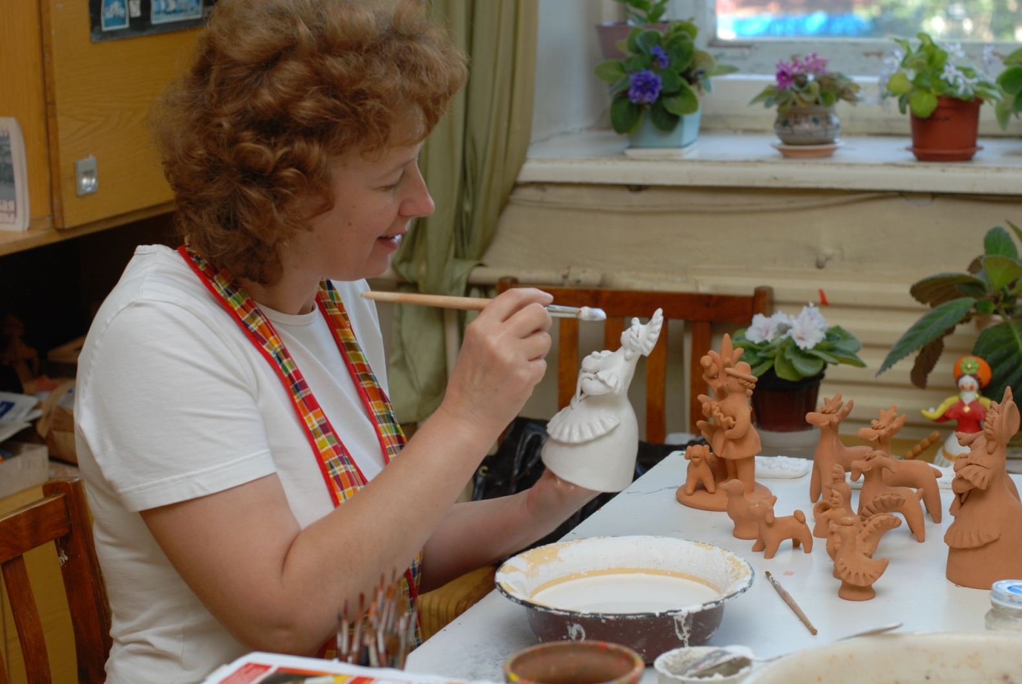
КРАСОТА И МУДРОСТЬ НАРОДНОЙ ИГРУШКИ

Slide 2
Задачи урока:
Узнать что такое народная игрушка.
Научиться отличать дымковскую игрушку.
Создать свою игрушку-сувенир.

Slide 3
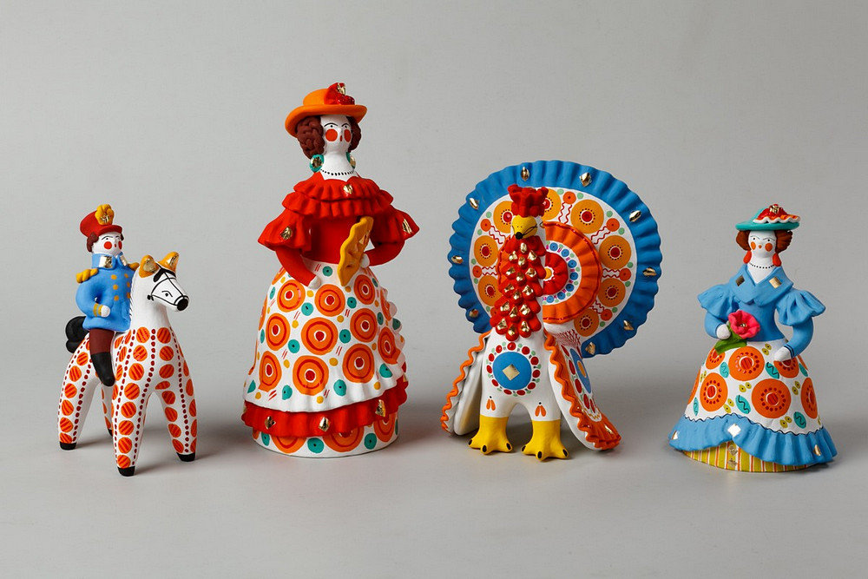
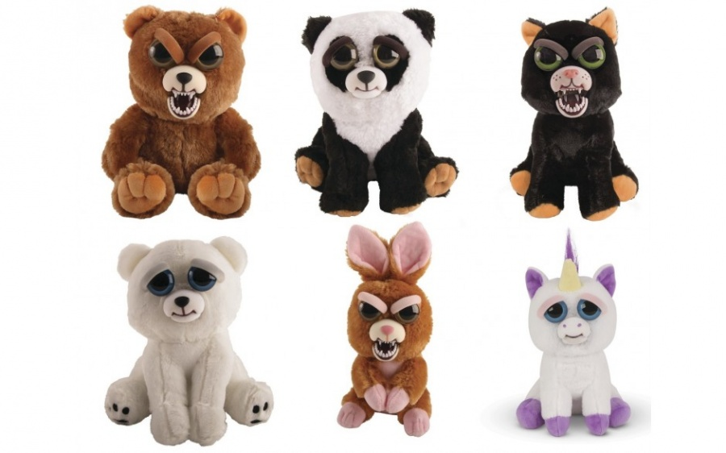
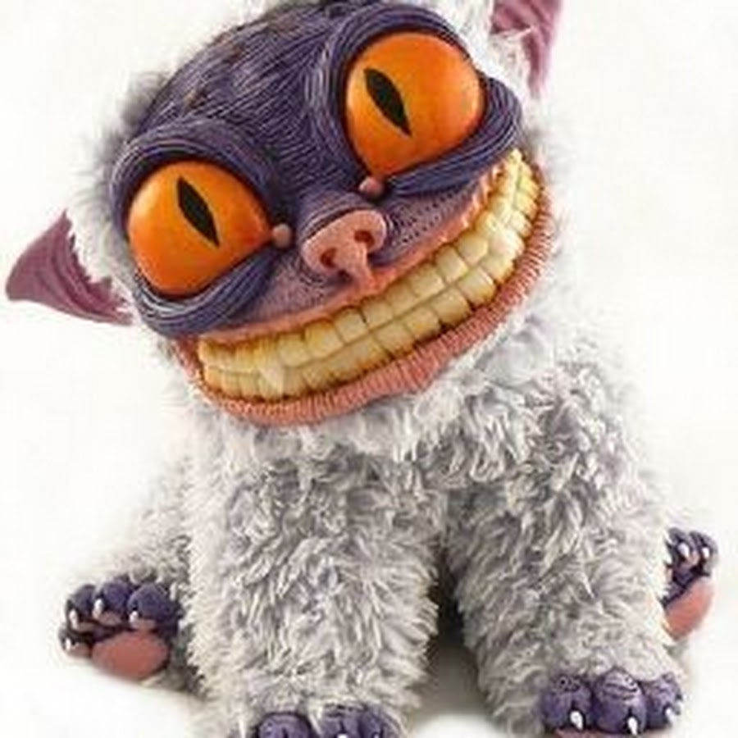

Slide 4
Дымковская игрушка

Slide 6
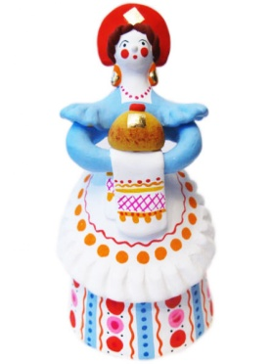
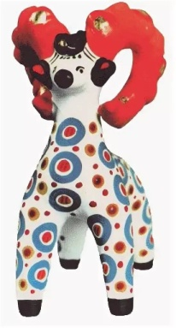
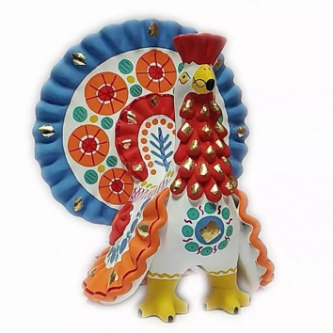
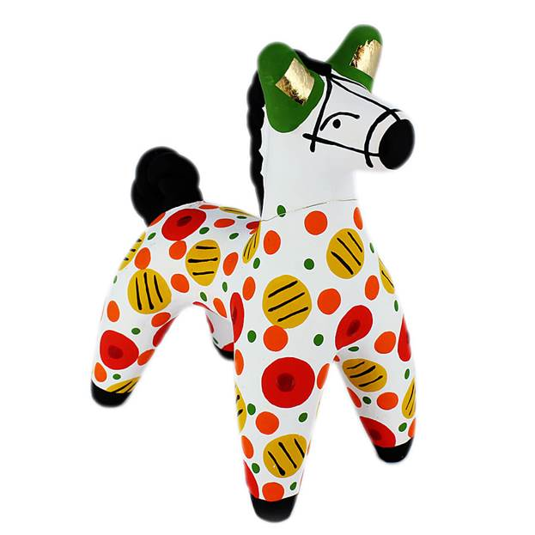
Дымковская игрушка
В виде кого может быть?
Какими узорами украшали?
Какими цветами расписывали?

Slide 7
МОЯ ИГРУШКА
Название, имя
Какими узорами буду украшать
Какие цвета буду брать

Slide 8
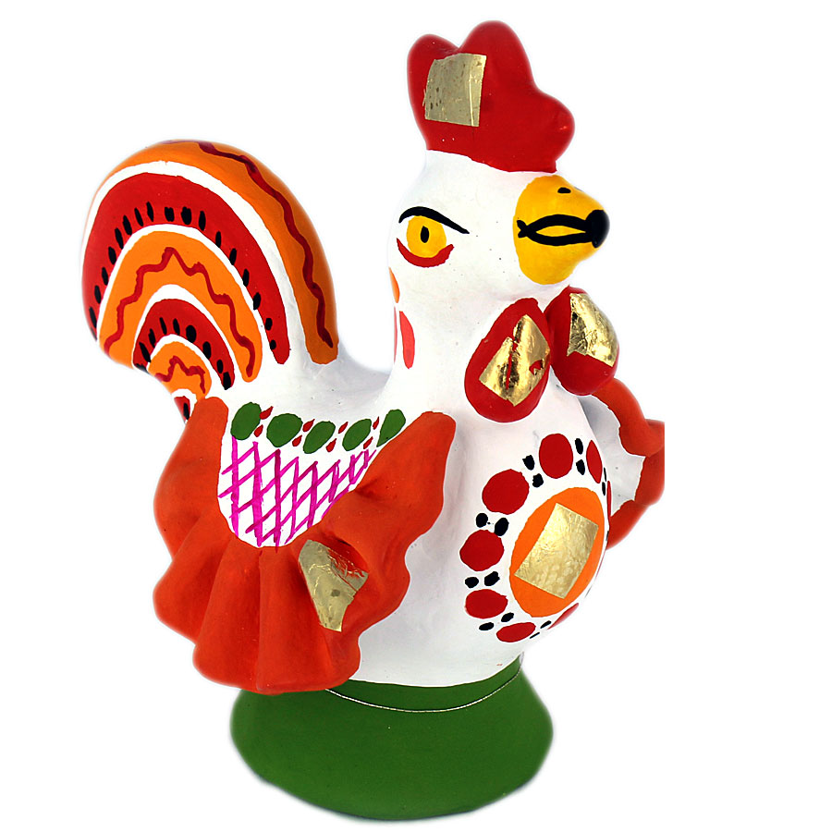
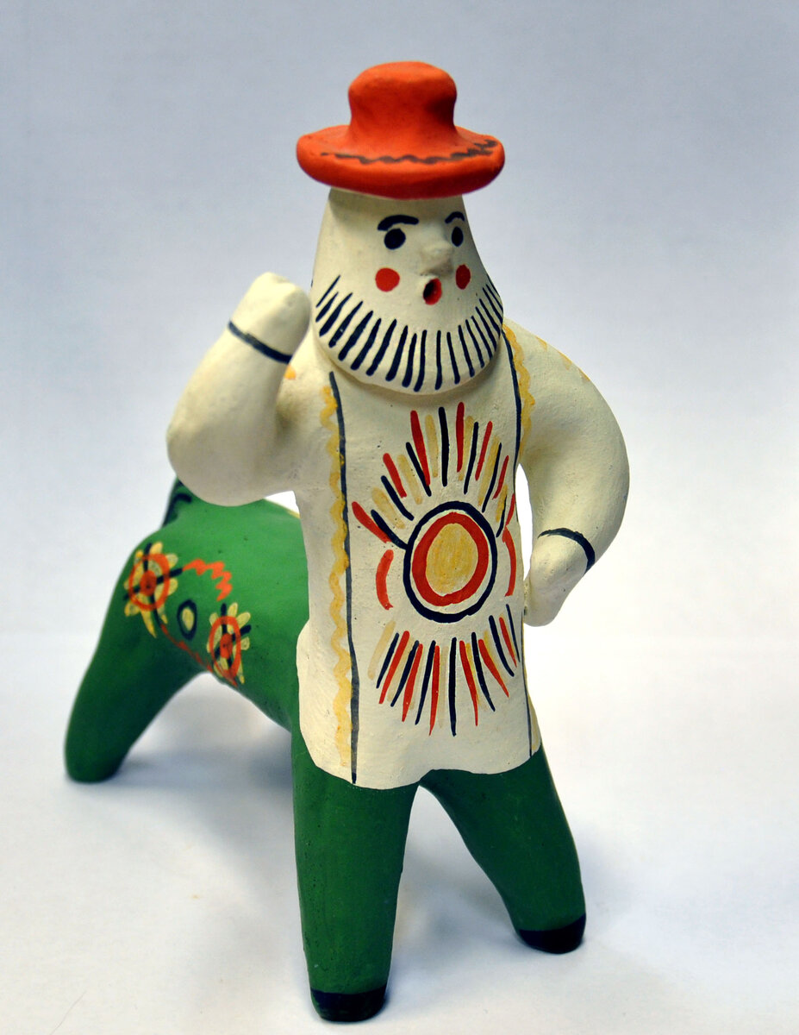
ОТДОХНЁМ
Дымковский петух – вращения головой.
Дымковская барыня – наклоны.
Дымковский конь – приседания.
НЕ ДЫМКА – стоим.

Slide 9
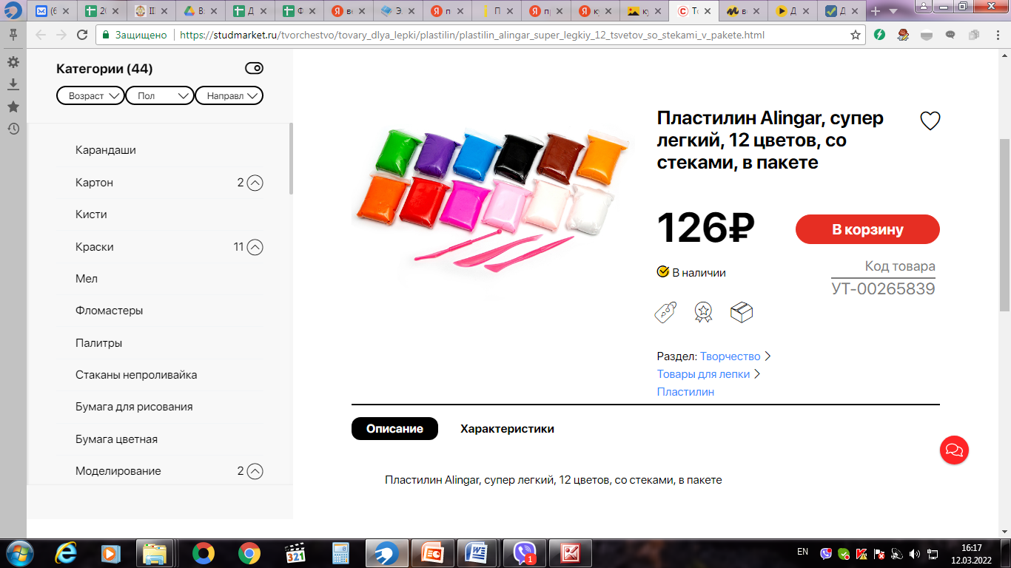
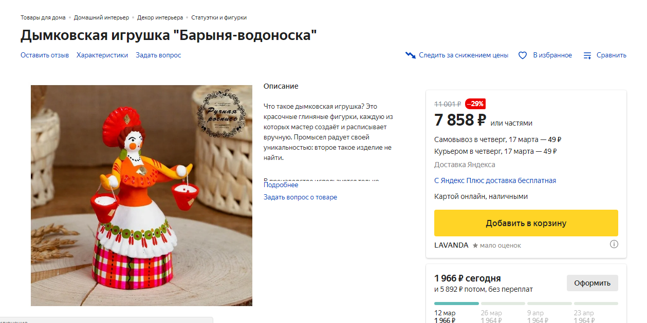
Исследование
150 р
50 р

Slide 10
ИТОГ:
Моя игрушка
Примерно 80 рублей
Дешевле в 100 раз!!!
8000 руб

Slide 11
ПОВТОРЕНИЕ
СОГЛАСЕН
НЕ СОГЛАСЕН

Slide 12
Задачи урока:
Узнать что такое народная игрушка.
Научиться отличать дымковскую игрушку.
Создать свою игрушку-сувенир.
Всё понял,
справился
Были затруднения
Не понял,
не справился

